Slide 1



ČESKÁ SPRÁVA SOCIÁLNÍHO ZABEZPEČENÍ
Parametrické nebo paradigmatické změny LPS ?
18. listopadu 2015
Rostislav Čevela

Slide 2

ČESKÁ SPRÁVA SOCIÁLNÍHO ZABEZPEČENÍ
Obsah
Parametrická a paradigmatická změna
Vývoj posudkové činnosti v historii
Posudková činnost v 21. století
Udržitelnost systému

Slide 3
ČESKÁ SPRÁVA SOCIÁLNÍHO ZABEZPEČENÍ
Parametrická změna
Změna pravidla beze změny systému
Změna určitého parametru v nastavení
Např. změna věkové hranice zvýšení důchodového věku, změna podmínek předčasného důchodu, změna pojistné sazby atd.
Změna procentuální výše míry poklesu pracovní schopnosti požadované pro přiznání daného stupně invalidity
Změna počtu aktivit/úkonů u jednotlivých základních životních potřeb při posuzování stupně závislosti (PnP)

Slide 4
ČESKÁ SPRÁVA SOCIÁLNÍHO ZABEZPEČENÍ
Paradigmatická změna
Paradigma (z řeckého παράδειγμα parádeigma = vzor, příklad, model) je určitý vzor vztahů či vzorec myšlení
Změna systémová – kompletní a zásadní transformace systému
Např. zavedení nemocenského pojištění před 90. lety zákonem č. 221 roku 1924 o pojištění zaměstnanců pro případ nemoci, invalidity a stáří, na jehož základech stojí systém sociálního zabezpečení dodnes
Nová posudkově medicínská kritéria posuzování invalidity od roku 2010 a rozdělení invalidity do 3. stupňů
Nová posudkově medicínská kritéria posuzování stupně závislosti od roku 2012

Slide 5
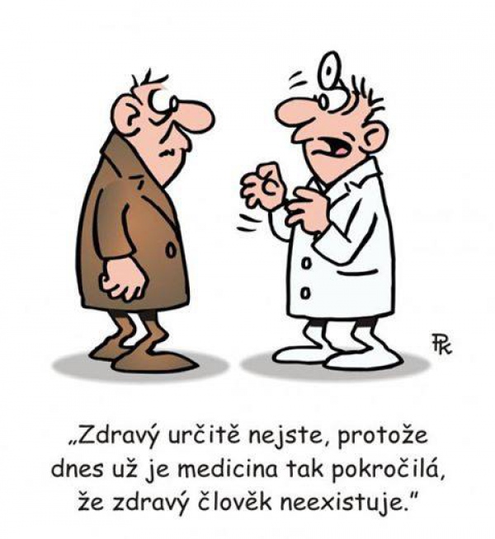

Slide 6
ČESKÁ SPRÁVA SOCIÁLNÍHO ZABEZPEČENÍ
Vývoj posudkové činnosti v historii
Rok 1923 - věstník Sociální lékař , prof. Hamza
„Sociální pojištění patrně povolává lékaře k největším a nejdůležitějším oborům sociálním.
Lékař tu je povinen pracovati i v oboru statistiky zdravotní a opírati tuto statistiku odbornou úvahou sociální.
Je tu třeba více než znáti zákony a nařízení , je tu třeba zvláštního umění, které proměňuje zákony nařízení ve přikázání životosprávy a vniterní mravní povahy, které vyplňuje zákony a nařízení v každodenním životu.

Slide 7
ČESKÁ SPRÁVA SOCIÁLNÍHO ZABEZPEČENÍ
Vývoj posudkové činnosti v historii
Rok 1925, Sociální lékařství, prof. F. Procházka
U posuzujícího lékaře má být vyšetření býti důkladné, týkati se celkového stavu a vyšetření všech orgánů
Je dosti případů, ve kterých rozhodnutí, zda jde o invaliditu v té výši, jak ji žádá zákon je velmi obtížné
Choroby, které způsobily invaliditu, se mohou časem zlepšiti a celkový stav se tak utváří, že nelze již mluviti o invaliditě ve smyslu zákona. Malé zlepšení, o němž nelze tvrditi, že bude trvalé, nepadá tu na váhu

Slide 8
ČESKÁ SPRÁVA SOCIÁLNÍHO ZABEZPEČENÍ
Vývoj posudkové činnosti v historii
Rok 1939, Posudková služba lékařská (zvláště v nemocenském pojištění dělnictva), J. Kryšpín
Je tedy rozdíl mezi pojmem nemoci ve smyslu medicínském a ve smyslu zákona nemocenského. To je nutno stále a stále mít na paměti tam, kde podáváme posudek o neschopnosti pro nemoc má-li se lékař uvarovati nedorozumění a z něho vznikajících sporů
Jsou pacienti a není jich málo, kteří v pochopitelné starosti o své zdraví přehánějí význam subjektivních obtíží a obávají se škod z včasnějšího vstupu do práce. Tito pacienti jsou však vděčni za lékařův osvobozující výrok, byl-li pronesen po řádném vyšetření

Slide 9
ČESKÁ SPRÁVA SOCIÁLNÍHO ZABEZPEČENÍ
Vývoj posudkové činnosti v historii
Rok 1954, Základy práce posudkových lékařů, J. Morávek
Lékařské posuzování pracovní neschopnosti je činnost nesnadná a přitom zodpovědná. Posuzování trvalé pracovní neschopnosti má některé zvláštnosti, které je činí nesnadné pro lékaře.
Především není spolehnutí na anamnesu vyšetřovaných osob do té míry jako v jiných oborech lékařské činnosti. Nutno počítat s agravací, simulací a disimulací, protože všude tam, kde choroba je provázena hospodářskými zájmy nemocného a jde-li dokonce o osobu asociální, má lékař co činit s obtížným rozlišováním objektivního a účelového.
Zvláštní anamnesu představuje anamnesa okresní posudkové komise důchodového zabezpečení

Slide 10
ČESKÁ SPRÁVA SOCIÁLNÍHO ZABEZPEČENÍ
Vývoj posudkové činnosti v historii
Rok 1959, Organisace posudkové činnosti, J. Balogh
Bylo by možno pak klásti se otázku, zda je vůbec nadále třeba posudkové služby. Odpověď vyplývá z jejího nového obsahu. Pokud bychom viděli smysl posudkové služby jen v represi, pak skutečně tento specifické organizace ztratil na svém významu. Ale protože otázky správného hodnocení pracovní schopnosti patří k nejobtížnějším v lékařské praxi, a ostatně ani represivní funkce nepozbyla v dané situaci zcela na významu, zůstává tu možnost soustavy opatření, jež by zaručovala správný výkon posudkové funkce.

Slide 11
ČESKÁ SPRÁVA SOCIÁLNÍHO ZABEZPEČENÍ
Vývoj posudkové činnosti v historii
Rok 1962, Kompendium lékařské posudkové činnosti, R. Bureš, J. Bolagh, J. Morávek
Protože nejen posudkoví lékaři sociálního zabezpečení a předsedové LPK, ale všichni lékaři ošetřující nemocné, kteří jsou v pracovním poměru a nemocensky pojištěni, vykonávají posudkovou činnost, můžeme říci, že převážná většina lékařů je při své práci pod vlivem těchto psychologicky a eticky závažných momentů. Pro správné řešení těchto otázek musí lékař dobře ovládat nejen klinickou a funkční diagnostiku a požadavky práce, nejenom příslušné sociálně právní normy, nýbrž musí se naučit rozumět i pohnutkám a smyslu chování a jednání těch, které je povolán léčit a posuzovat: Musí znát člověka!

Slide 12
ČESKÁ SPRÁVA SOCIÁLNÍHO ZABEZPEČENÍ
Vývoj posudkové činnosti v historii
Rok 1969, Studie o koncepci a definici invalidity v československém sociálním zabezpečení, L. Brejla a R. Bureš
Pojem invalidity, na rozdíl od pojmu pracovní neschopnosti, má charakter institucionální, nadstavbový, historický, měnící se s vývojem společnosti. Schopnost či neschopnost člověka k určité práci, danou integrálem jeho pracovních funkcí, jeho pracovním potenciálem, nemůže měnit ani politik, ani zákonodárce, ani ekonom, ale může ji měnit lékař, pokud dovede ovlivnit biologické procesy, které podmiňují pracovní funkce člověka: léčbou, rehabilitací; může ji měnit pedagog, pokud dovede měnit a rozvíjet kvalifikační složku pracovního potenciálu; může ji měnit technik, pokud dokáže modifikovat požadavky zaměstnání změnou nebo úpravou pracovního procesu a prostředí.

Slide 13
ČESKÁ SPRÁVA SOCIÁLNÍHO ZABEZPEČENÍ
Vývoj posudkové činnosti v historii
Rok 1982, Kompendium lékařské posudkové činnosti, R. Bureš
Zatímco pro klasickou teorii posudkové činnosti bylo ústředním, ba jediným úkolem stanovení objektivních kritérií pracovní neschopnosti, popř. invalidity, tedy kritérií zdůvodňujících eliminaci člověka z pracující populace, orientuje se současné posudkové lékařství v socialistických zemích i vyspělých zemích kapitalistických na udržení, popř. vrácení (reintegraci) člověka do pracující pospolitosti.
Teorie této problematiky se ovšem značně opozdila za společenskou praxí.

Slide 14
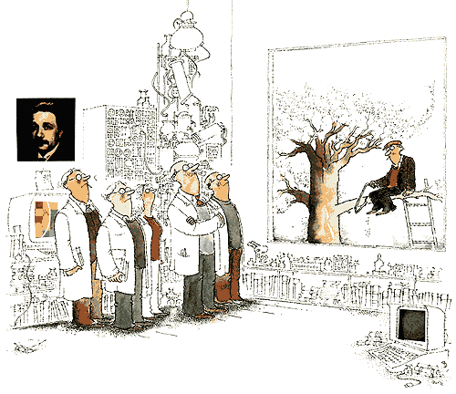

Slide 15
ČESKÁ SPRÁVA SOCIÁLNÍHO ZABEZPEČENÍ
Posudková činnost v 21. století
MPSV
Odbor posudkové služby MPSV
Zpracovává koncepce posuzování zdravotního stavu fyzických osob a důsledků z něj vyplývajících
Oddělení posudkových systémů a Oddělení metodiky posudkové služby
Odbor výkonu posudkové služby MPSV
Zpracovává koncepci organizace posudkové služby sociálního zabezpečení, včetně aplikace procesních předpisů na činnost LPS
Oddělení organizace a řízení posudkové služby a 7 odd. výkonu posudkové služby

Slide 16
ČESKÁ SPRÁVA SOCIÁLNÍHO ZABEZPEČENÍ
Posudková činnost v 21. století
ČSSZ
Odbor lékařské posudkové služby ČSSZ
Metodicky usměrňuje a kontroluje lékařskou posudkovou činnost ČSSZ a oddělení lékařské posudkové služby OSSZ, PSSZ a MSSZ Brno.
Podílí se na celostátní koncepci lékařské posudkové služby, kterou zpracovává MPSV
Oddělení metodiky a kontroly
Oddělení analytické a koncepční
Oddělení organizace, správních činností a vzdělávání

Slide 17
ČESKÁ SPRÁVA SOCIÁLNÍHO ZABEZPEČENÍ
Posudková činnost v 21. století
Do 31.12. 2006 dva příspěvky:
Zvýšení důchodu pro bezmocnost
Příspěvek při péči o blízkou nebo jinou osobu
Od 1.1.2007 jeden příspěvek
Paradigmatická změna - příspěvek na péči
Od roku 1995 - 2006 posudkově medicínská kritéria bezmocnosti
Od 1.1.2007 nová posudkově medicínská kritéria (péče o vlastní osobu a soběstačnost)
Od 1.1.2012 nová posudkově medicínská kritéria (základní životní potřeby)

Slide 18
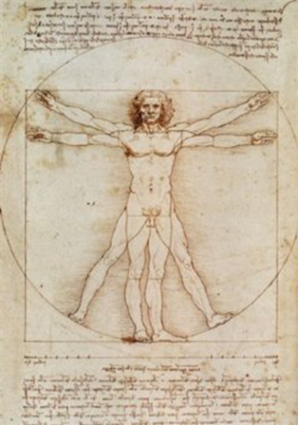
ČESKÁ SPRÁVA SOCIÁLNÍHO ZABEZPEČENÍ
Posudková činnost v 21. století
Změna definice invalidity a posudkově medicínských kritérií
Systém posuzování poklesu schopnosti soustavné výdělečné činnosti (vyhláška č. 284/1995 ) nahrazen systémem posuzování míry poklesu pracovní schopnosti (vyhl. č.359/2009 Sb.)
Parametrické změny v základním důchodovém pojištění od roku 2010 doplněny paradigmatickými změnami v oblasti posuzování zdravotního stavu pro účely důchodového pojištění

Slide 19
MILNÍKY LPS
1990 – PKSZ ONV/KNV a LPS OÚNZ
1991 – zrušení PKSZ ONV/KNV, vznik LPS OSSZ a PK MPSV (posuzování dlouhodobých důsledků zdravotního stavu - invalidita, dávky sociální péče, bezmocnost, průkazy MV, DNZS dítěte)
1.1.1993 sloučení LPS OÚNZ s LPS OSSZ
1. 1. 1996 – SSP, důchodové pojištění (na základě nabytí účinnosti zákonů)
1. 7. 2006 – rozdělení LPS na LPS ÚP a LPS OSSZ. Zahájení činnosti LPS úřadů práce, která posuzovala zdravotní stav pro nepojistné systémy - státní sociální podporu, sociální péči, sociální potřebnost (hmotná nouze) a zaměstnanost
1. 1. 2007 – LPS úřadů práce začala posuzovat stupeň závislosti na základě nabytí účinnosti zákona o sociálních službách - PARADIGMA
Č
I N
N
O
S
T

Slide 20


1. 7. 2009 – sloučení LPS úřadů práce a LPS OSSZ do jednotné rezortní lékařské posudkové služby a sloučení jejich kompetencí
1. 1. 2010 – parametrické změny v důchodovém pojištění - třístupňová invalidita - prvního, druhého a třetího stupně.
- nová kompetence LPS ČSSZ – posuzování zdravotního stavu, pracovní schopnosti a invalidity námitkového řízení - PARADIGMA
1. 1. 2012 – sociální reforma – zásadní změny zákona č. 108/2006 Sb., o sociálních službách a nová úprava dávek pro osoby se zdravotním postižením dle zákona č. 329/2011 Sb.
1. 1. 2014 – další změny zákonů č.108/2006 Sb. a č.329/2011 Sb. – návrat ke zdravotnímu modelu posuzování zdravotního stavu pro účely průkazu OZP
1.8.2014 – obnoven status OZZ zákonem č. 435/2004 Sb., o zaměstnanosti, ve znění pozdějších předpisů

Slide 21
Udržitelnost systému
SOCIÁLNÍ
SNESITELNÝ
SPRAVEDLIVÝ
*
ZDRAVOTNÍ
ŽIVOTASCHOPNÝ
EKONOMICKÝ
*
UDRŽITELNÝ

Slide 22
ŽIVOTNÍ STYL
40%
ŽIVOTNÍ PROSTŘEDÍ
35%
ZDRAVÍ
BIOLOGICKÝ
(GENETICKÝ)
ZÁKLAD
10%
PÉČE O ZDRAVÍ A ZDRAVOTNICTVÍ
15%

Slide 23
SOCIÁLNÍ DETERMINANTY ZDRAVÍ
Zdraví souvisí se sociálním gradientem.
Stres poškozuje zdraví.
Zdravotní a sociální podmínky v dětství ovlivňují další zdravotní osud jedince.
Chudoba a sociální izolace zkracuje život.
Problémy v práci (v rodině) zvyšují riziko nemocí
Jistota zaměstnání zlepšuje zdraví, nezaměstnanost je příčinou nemocí a předčasných úmrtí.
Sociální opora a sociální kontakty zlepšují zdraví.
Spotřeba alkoholu, cigaret a drog je ovlivňována sociálním prostředím.
Zdravé potraviny jsou politickým problémem.
Zdravá doprava, to je chůze, jízda na kole a dobrá veřejná doprava.
Wilkinson, Marmot, 2005

Slide 24

CÍLE ZMĚN V LÉKAŘSKÉ POSUDKOVÉ ČINNOSTI
CÍL
KOMPENZACE ZDRAVOTNÍHO POSTIŽENÍ NIKOLIV
ŘEŠENÍ EKONOMICKÝCH DŮSLEDKŮ DNZS

Slide 25
Vratné a nevratné děje v činnosti LPS
Revize z pohledu překonaných hodnotících přístupů zdravotního stavu za cenu podstatně vyšších nákladů
LPS nárazník mezi klienty a dávkovými systémy a orgány sociálního zabezpečení
Návrat k posuzování podle zdravotních stavů vrací sociální politiku ve vztahu k řešení potřeb osob se zdravotním postižením o více než 20 let zpět
Zvýšení míry závislosti populace ČR na sociálních dávkách vede ke snížení motivace a aktivizace života
Rostoucí složitost systému znamená rostoucí citlivost vůči náhodným chybám či změnám

Slide 26
VIZE
ÚRAZOVÉ POJIŠTĚNÍ = pracovně lékařské služby + LÉKAŘSKÁ POSUDKOVÁ SLUŽBA ?
KOORDINOVANÁ REHABILITACE = pracovně lékařské služby + LÉKAŘSKÁ POSUDKOVÁ SLUŽBA ?
DLOUHODOBÁ PÉČE = geriatrie a gerontologie + LÉKAŘSKÁ POSUDKOVÁ SLUŽBA ?

Slide 27

3 OTÁZKY ZÁVĚREM
Je/není správně nastaven systém invalidních důchodů?
Je/není správně nastaven systém příspěvku na péči?
Parametrické či paradigmatické změny v činnosti LPS ?

Slide 28
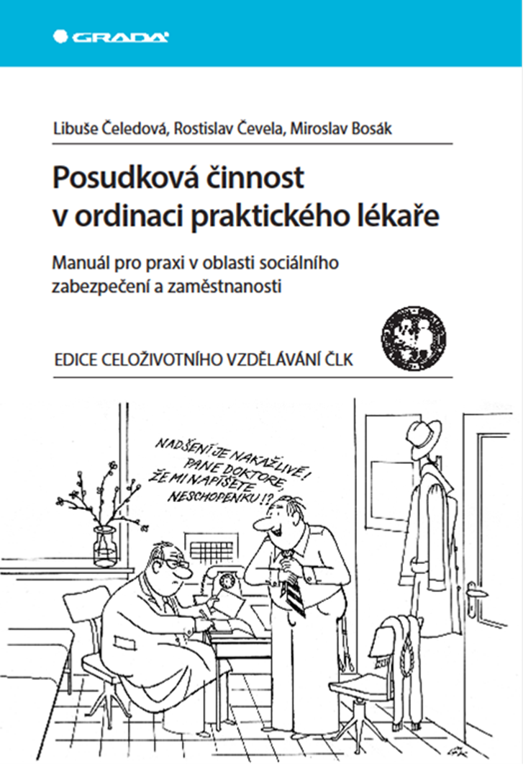
děkuji
za pozornost

